Slide 1
Reporte de Monitoreo
Abril
30/04/2015

Slide 2
Hitos
Nombre de hito | Fecha Planeada | Fecha Real
Planeación | 09-02-15 | 09-02-15

Slide 3
Recursos humanos
Fidel Reyna – Coordinador de proyecto , creador de repositorio.
Samuel Reyna – Colaborador de soporte
Mayra Tejeda – Auditora de procesos
Jovanny Zepeda – Colaborador de soporte
Capacitaciones: hasta la fecha no se han recibido capacitaciones, motivo por el cual esta sección es anulada.

Slide 4
Costos
Conforme el proyecto avanza los costos a planeación van reduciéndose debido a que deja de ser tan necesario como la de entrega

Slide 5
Esfuerzo
Se puede apreciar que el esfuerzo para la planeación se ha ido reduciendo tras el transcurso del tiempo
Marzo |  | Planeado | Real | Desviación
Entrega de Servicio | Preventivo | 140 | 33 | 76%
 | Correctivo | 140 | 13 | 91%
Planeación | Preventivo | 45,6 | 17 | 63%
 | Correctivo | 91,2 | 28 | 69%
Medicion-Monitoreo |  | 1 | 1 | 0%
Calidad |  | 2 | 1,6 | 20%
Configuracion |  | 0,5 | 0,17 | 66%

Slide 6
Auditorías físicas
No se presenta ningún cambio conforme la evaluación anterior.

Slide 7
Auditorías funcionales
En la auditoria abril sale correctamente toda la configuración por lo que aumenta la calificación en la linea base

Slide 8
Auditorías a productos
Al igual que la evaluación anterior los resultados siguen siendo aprobatorios.

Slide 9
Auditorías a procesos
Se elimina la grafica organizacional ya que no se han presentado evaluaciones de ese tipo.

Slide 10
Índice de Satisfacción
Se incorporan resultados de evaluaciones tras ser el primer mes en el que se realizan las encuestas con los clientes.
 |  | Febrero | Marzo | Abril
 |  | 150227 | 150331 | 150430
1 | Qualtop | - | - | 88,00%
2 | SYE | - | - | 91,00%
3 | HTBP | - | - | 100,00%
4 | Cinovatec | - | - | 88,00%

Slide 11
Riesgos
ID | DESCRIPCIÓN DEL RIESGO | IMPACTO | PROBABILIDAD | EXPOSICIÓN | PRIORIDAD | PLAN DE MITIGACIÓN | PLAN DE CONTINGENCIA | RESPONSABLE | STATUS
1 | Debido a que en ocasiones el exceso de trabajo obliga a desviar las estrategias encaminadas a los objetivos organizacional, existe la posibilidad de que el apego a los procesos no sea el esperado | 3 | 40% | 1,2 | 2 | Generar políticas que refuercen el uso de los procesos | Capacitar al personal en los procesos Adecuar los procesos de acuerdo a la operación | Jovanny Zepeda | Abierto
2 | Si no se tiene el personal para la entrega del servicio calificado, la entrega del podrían ser deficientes y no se lograría una entrega de calidad | 5 | 30% | 1,5 | 1 | Generar un plan de capacitación para incrementar las habilidades del personal | Contratar personal experto en los servicios que ofrece la empresa | Jovanny Zepeda | Abierto

Slide 12
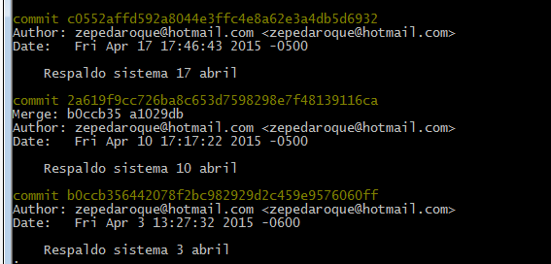
Respaldos
Se incorpora la imagen en la que se muestran los respaldos del mes de abril hasta la fecha (Por motivos en falla del equipo no fue possible generarse el respaldo del 24):

